Slide 1
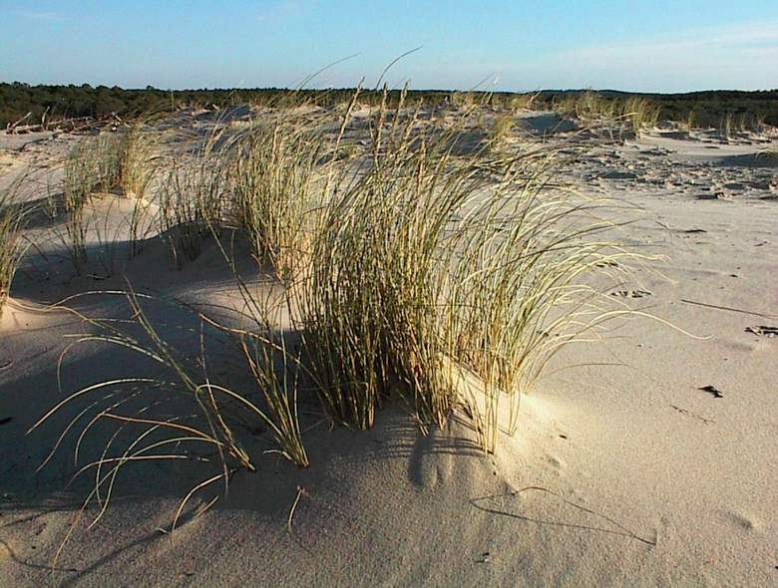
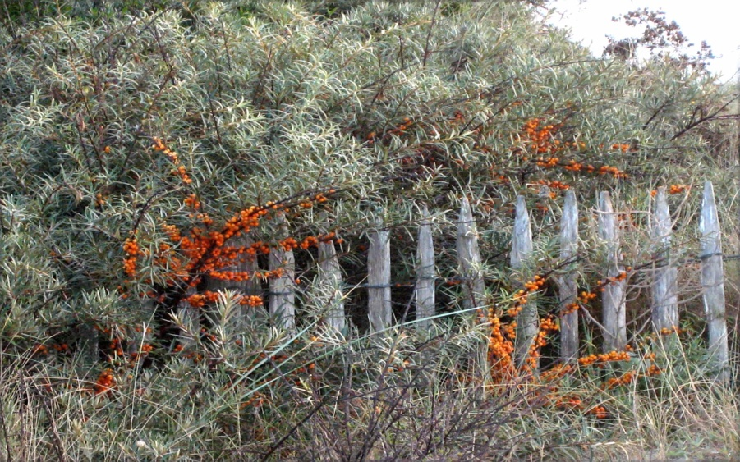
La végétation sur les dunes
La dune …………..:
Comment s’appelle ce type de végétation? A quoi sert-elle?
La dune …………..:
Comment s’appelle ce type de végétation?

